Slide 1
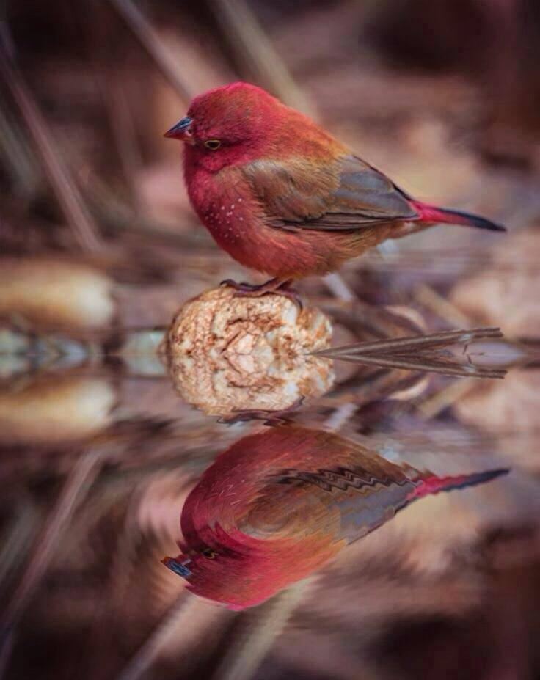
DIA DA MÃES...
SER MÃE...
POESIA E FORMATAÇÃO
NORMA APARECIDA SILVEIRA DE MORAES
DIVULGAÇÃO
WWW.SERGRASAN.COM/
NORMAAPARECIDASILVEIRADEMORAESSLIDES
05/05/2014

Slide 2
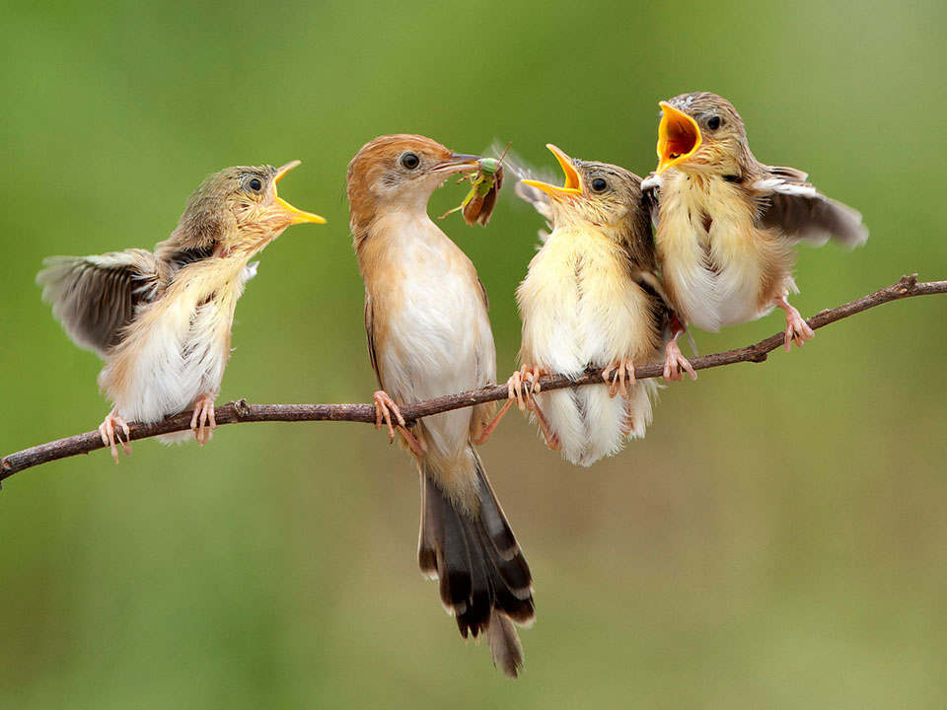
NÃO IMPORTA O TIPO DE MÃE;
SÃO ELAS QUE CUIDAM DA POPULAÇÃO
SÃO ELAS QUE CUIDAM NOS PRIMEIROS MESES
SÃO ELAS AMOR E DEDICAÇÃO

Slide 3
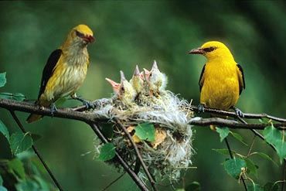
Mãe Estrela, Luz, caminhando
Mãe pássaro no ninho desdobrando
Mulher guerreira, símbolo do amor
Na luta diária se DEDICANDO

Slide 4

Mãe amor perfeito e abençoado
Ditosa palavra dos poetas
Arrimo do filho a qualquer hora
Nas tristezas e nas festas

Slide 5

MÃE É FASCINAÇÃO
Estrela guia dos pequeninos
É toque de inspiração
Amparo Divino do peregrino

Slide 6
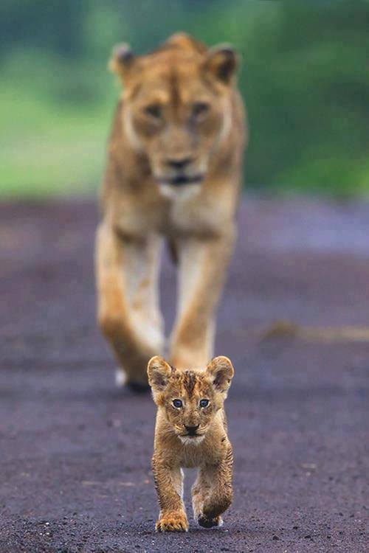
Mãe, ternura compreensiva
Cheia de bons pensamentos
Desejando felicidade paz
É amor e bons sentimentos

Slide 7
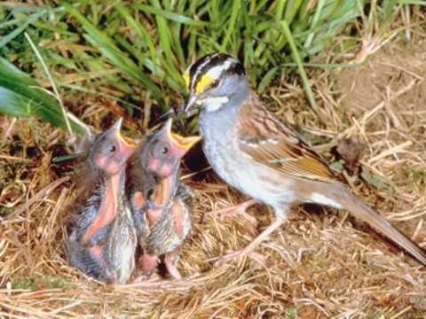
Mães brancas e pretas
Novas e velhas também
Ajudando a realizar sonhos
Amando além da conta vem

Slide 8
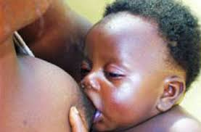
Mãe pura luz, candura
Filhos bebês amamentando
Amor em forma de alimento
Suspiro em sentimento formando

Slide 9

Mãe Divino complemento
Da natureza, a realeza
Com todo profundo amor
És faceira és beleza

Slide 10
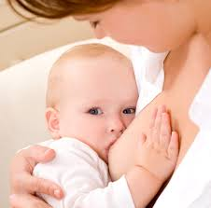
Mãe que vela o sono
Na tristeza consolação
Na alegria faz festa
Mãe é tudo, é sangue, é consagração

Slide 11
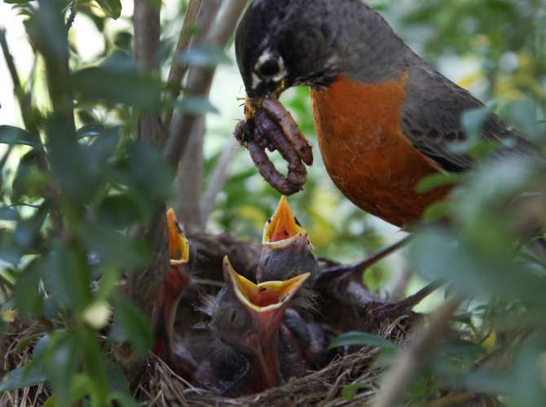
SER MÃE *** Poetetra desafios da alma
Ser mãe, sincera felicidade
Tristeza quando não há maternidade
Mas adoção maravilhosa solução
Vivendo todos em cumplicidade

Slide 12
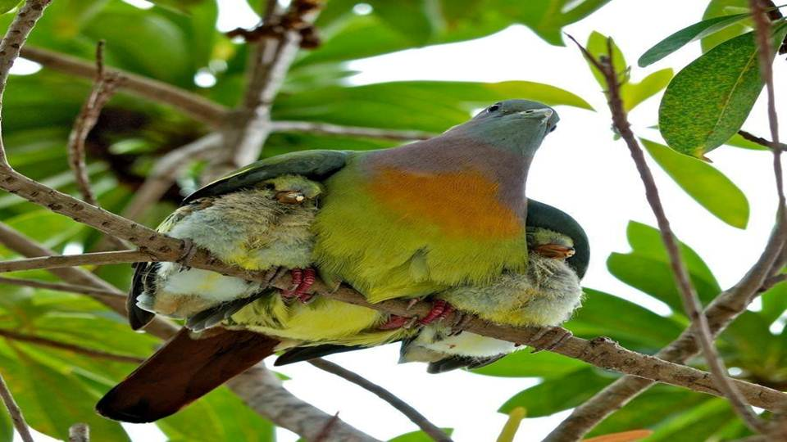
Ser alma beleza apaixonada
Por vida presente abençoado
Toda relação completando ser
Ser lágrimas puras dedicando

Slide 13

Ser mãe, única compreensão
Quando todos vão embora, acalento
Não abandona, fica rezando
Pés da cama, doença, insistente

Slide 14

Mesmo perdendo a fé, recuperação
Céus e terras, buscando, movimentando
Sabedoria e amor, paz consolo
Torcendo com alma, motivando

Slide 15
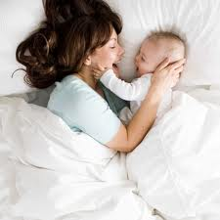
Mãe mulher divina abençoada
Sempre no cuidado simplesmente
Almas pequeninas, dependem vidas
Vidas cruzadas na luz intensamente

Slide 16
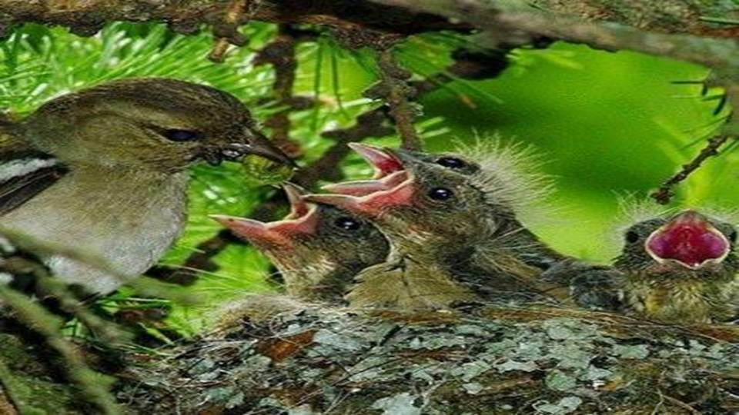
Mãe! Quem ama cuida
Da prole sempre faminta
Com amor desinteressado
Uma mãe nunca mente

Slide 17
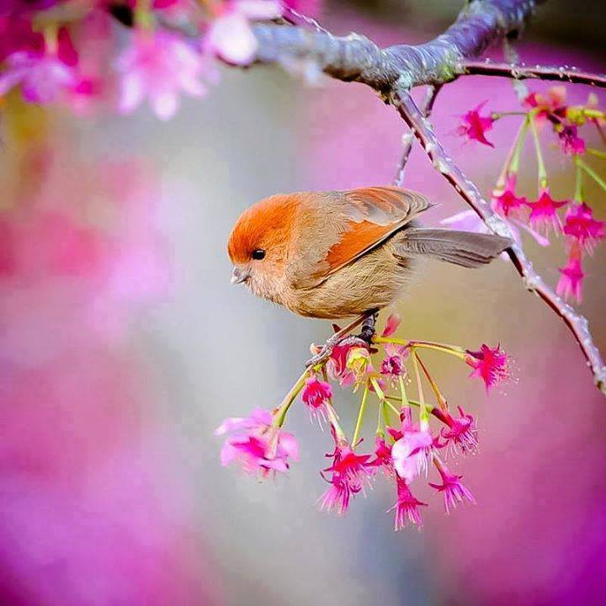
Uma mãe mesmo de longe vigia
Seus filhos com amor
Passa noites sempre rezando
É saudade é realização, louvor

Slide 18
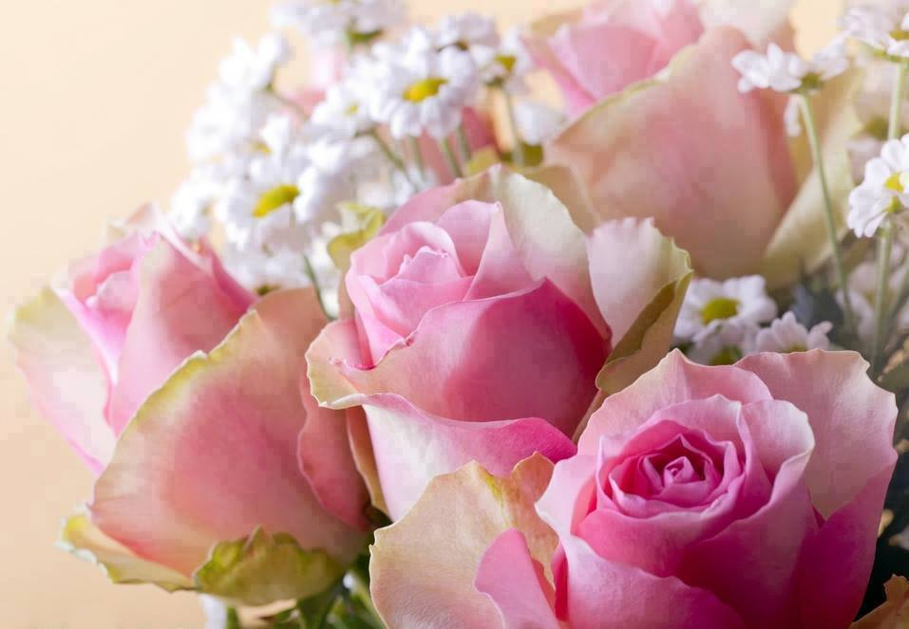
Mãe que vela pelo filho
Ao adormecer continua sonhando
Ser mãe é um mar de rosas
Mas um mar de preocupação, orando

Slide 19
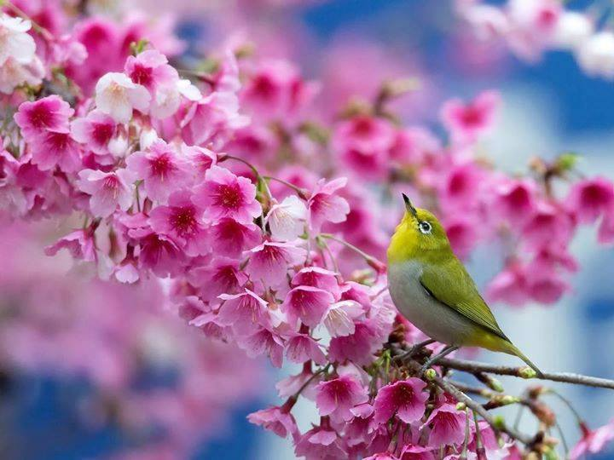
Mãe sempre olha para o infinito
Pedindo bênçãos e amparo
Num cantinho sozinha
Fica torcendo confiante

Slide 20

Mãe gostosura de ser
Emoção que nunca acaba
Amor sem tamanho
Dedicação que sempre se acha

Slide 21
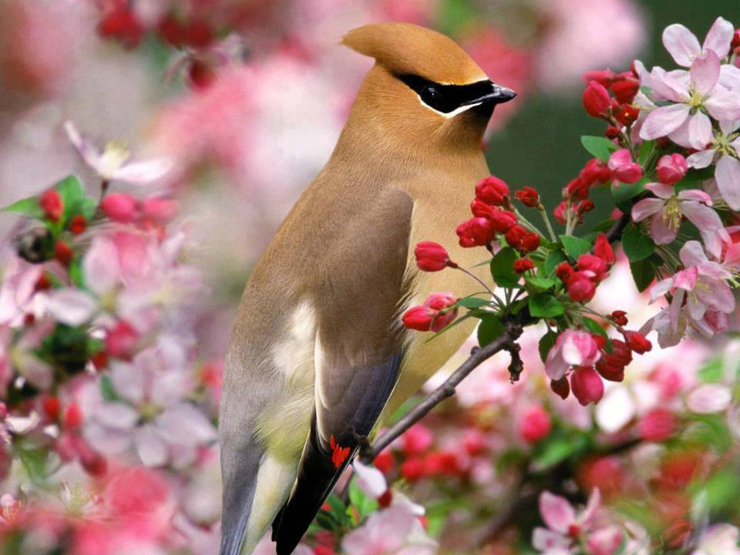
Mãe também é construção
É também educação
Mãe estrela guiando
Ser mãe grande emoção

Slide 22

Mãe seja na pobreza ou riqueza
Mãe resgate de amor
Mãe cuidando da vida
Mãe é igual, mãe é flor

Slide 23

Mãe é a mais bela rosa do universo
Mãe não tem cor ou idade
Mãe é existir em nossa vida
Ser Mãe é ser felicidade

Slide 24

MAE, CAMINHO
AS VEZES FLORIDO
AS VEZES PENOSO
MAS MÃE AMOR VENCIDO

Slide 25

MÃE BELOS HORIZONTES
AMOR POSITIVO
AMOR FECUNDO
AMOR DESTEMIDO

Slide 26

MÃE AMOR PERFEITO
DA NATUREZA EXEMPLO
BOM OU SOFRIDO
É BELO E VENCEDOR

Slide 27
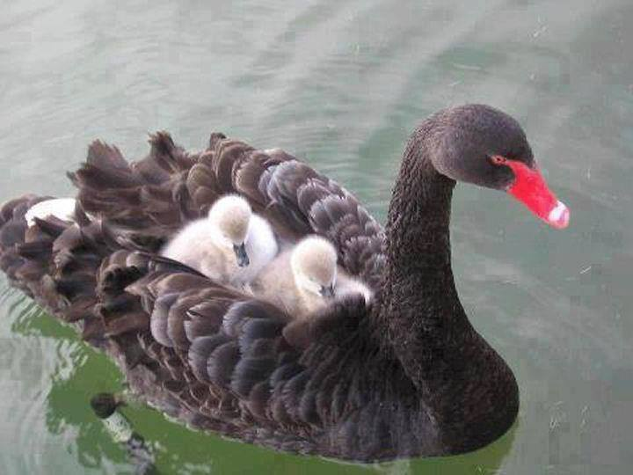
NA PUREZA DO EXISTIR
MÃE SER ABENÇOADO
SENTIMENTO DIVINO
POR DEUS PROTEGIDA

Slide 28
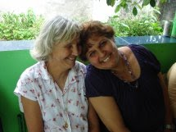
Mãe doce de ser
Mãe doce de existir
Mãe sereno amor
No seu vai e vir
Parabéns a minha mãe querida Delza...
TER MÃE É RECEBER AMOR SINCERO

Slide 29
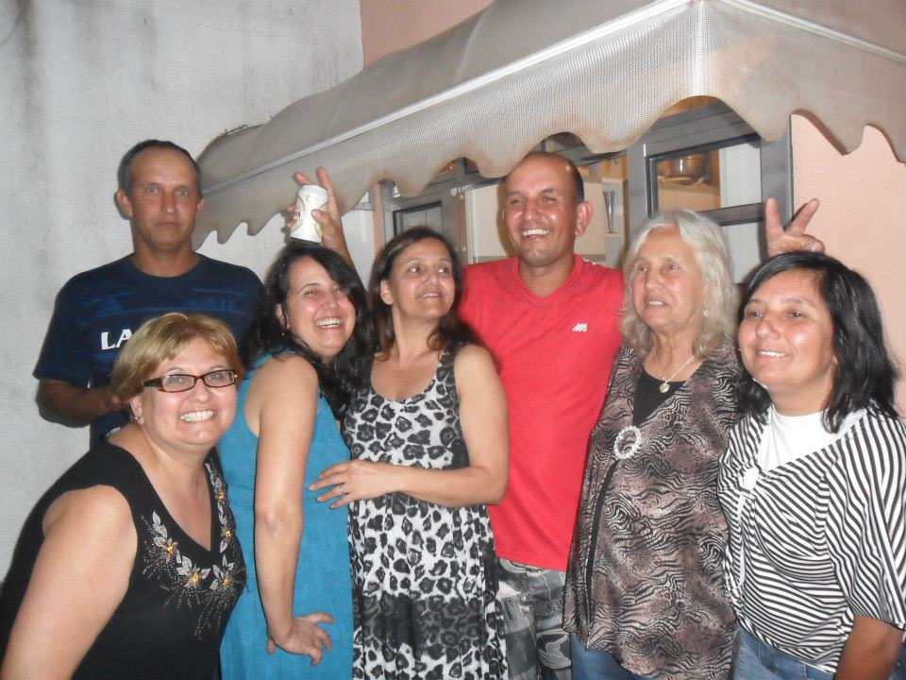
Uma mãe é feliz com sua prole
A minha mãe parece amar
Quando vem seus filhos visitar
E os filhos felizes parecem estar

Slide 30

Poesias e formatação
NORMA APARECIDA SILVEIRA DE MORAES
IMAGENS DA INTERNET E PESSOAIS
MÚSICA :
DIVULGAÇÃO
WWW.NORMASILVEIRAMORAES.
RECANTODASLETRAS.COM.BR
WWW.SERGRASAN.COM/
NORMASILVEIRAMORAESSILDES

